Slide 1
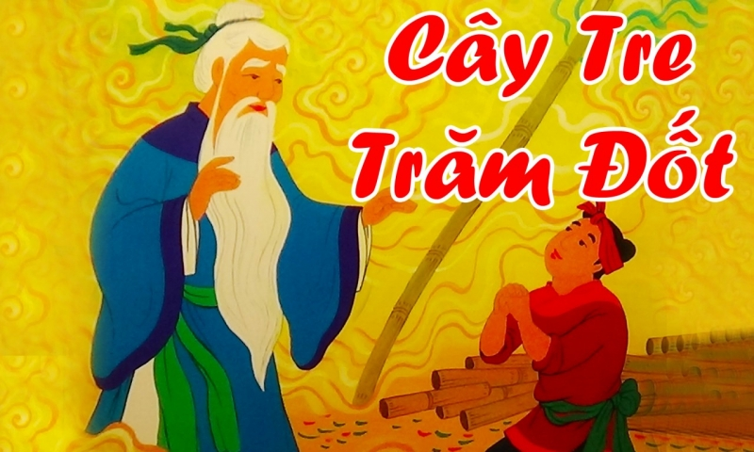
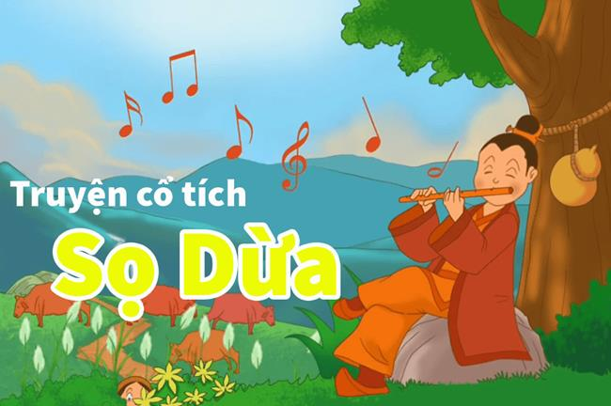
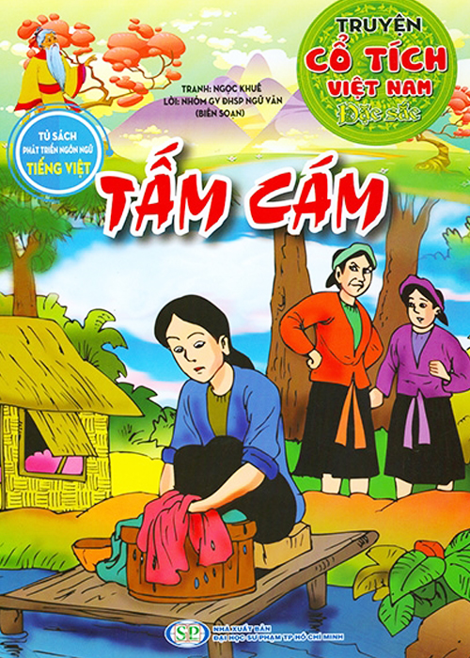
TIẾNG VIỆT
TRÒ CHƠI: EM YÊU CHUYỆN CỔ NƯỚC MÌNH

Slide 2
Thứ……ngày…..tháng…..năm…….
TIẾNG VIỆT

Slide 3
TIẾNG VIỆT
ĐI TÌM MẶT TRỜI
Ngày xưa, muôn loài sống trong rừng già tối tăm, ẩm ướt. Gõ kiến được giao nhiệm vụ đến các nhà hỏi xem ai có thể đi tìm mặt trời.
Gõ kiến gõ của nhả công, công mải múa. Gõ cửa nhà liếu điếu, liếu điếu bận cãi nhau. Gõ của nhà chích choè, chích choè mải hót,... Chỉ có gả trống nhận lời đi tìm mặt trời.
Gà trống bay từ bụi mây lên rừng nứa. Từ rừng nứa lên rừng lim. Từ rừng lim lên rừng chò. Gả trống bay đến cây chò cao nhất, nhìn lên thấy mây bồng bềnh và sao nhấp nháy. Nó đậu ở đấy chờ mặt trời.
Gió lạnh rít ù ù. Mấy lần gà trống suýt ngã. Nó quắp những ngón chân thật chặt vào thân cây. Chờ mãi, đợi mãi...Nghĩ thương các bạn sống trong tối tăm, ẩm ướt, gà trống đấm ngực kêu to:
- Trời đất ơi…ơi…!
Kì lạ thay, gà trống vừa dứt tiếng kêu đầu thi sương tan. Dứt tiếng kêu thứ hai, sao lặn. Dứt tiếng kêu thứ hai, sao lặn. Dứt tiếng kêu thứ ba, đẳng đông ửng sáng, mặt trời hiện ra. Mặt trời vươn những cánh tay ánh sáng đính lên đầu gà trốngmột cụm lửa hồng.
Gà trống vui sướng bay về. Bay tới đâu, ánh sáng theo đến đẩy. Đất rừng sáng tươi như tranh vẽ.
Từ đó, khi gà trống cất tiếng gáy là mặt trời hiện ra, chiếu ánh sáng cho mọi người, mọi vật.
(Theo Vũ Tú Nam)

Slide 4
Thứ……ngày…..tháng…..năm…….
TIẾNG VIỆT
ĐI TÌM MẶT TRỜI
1. Hướng dẫn đọc.
Đọc trôi chảy toàn bài. nhấn giọng ở những từ ngữ giàu sức gợi tả, gợi cảm. Nghỉ hơi ở chỗ ngắt nhịp câu văn dài.
2. Chia đoạn.
+ Đoạn 1: Từ đầu đến đi tìm mặt trời.
+ Đoạn 2: Tiếp theo cho đến chờ mặt trời.
+ Đoạn 3: Tiếp theo cho đến trời đất ơi…ơi.
+ Đoạn 4: Phần còn lại.

Slide 5
Thứ……ngày…..tháng…..năm…….
TIẾNG VIỆT
ĐI TÌM MẶT TRỜI (T1,2)
3. Luyện đọc và tìm hiểu bài.
gõ cửa,
nhận lời,
rừng nứa,
rừng lim
Mặt trời/ vươn những cánh tay ánh sáng,/ đính lên đầu gà trống một cụm lửa hồng.//

Slide 6
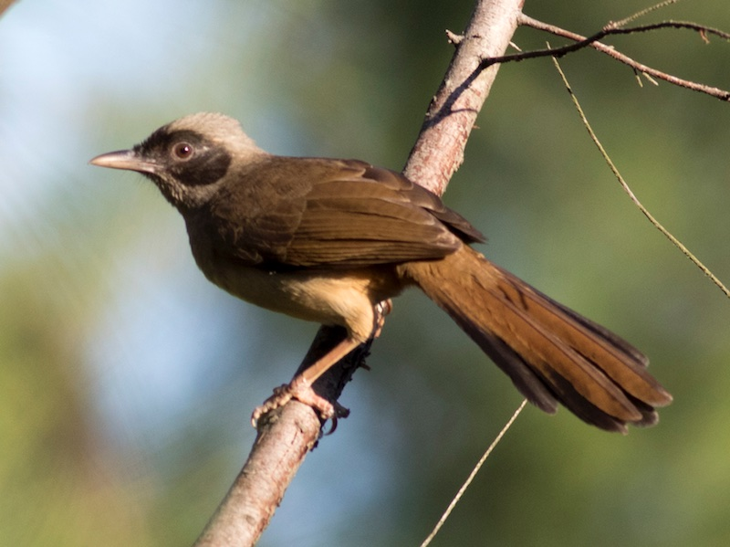

Slide 7
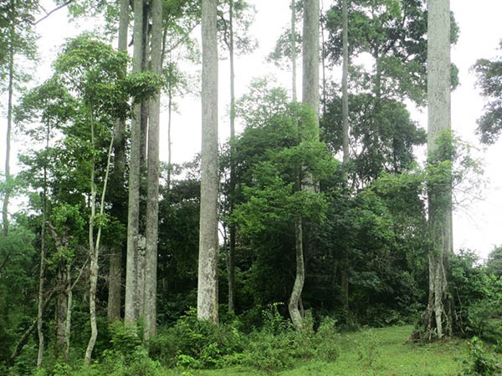

Slide 8
Thứ……ngày…..tháng…..năm…….
TIẾNG VIỆT
ĐI TÌM MẶT TRỜI (T1,2)
Tìm hiểu bài
Câu 1: Vì sao gõ kiến phải gõ cửa từng nhà để hỏi xem ai có thể đi tìm mặt trời?
Muôn loài trong rừng lâu nay phải sống trong cảnh tối tăm ẩm ướt không có ánh sáng .
Câu 2: Gõ kiến đã gặp những ai để nhờ đi tìm mặt trời? Kết quả ra sao?
+ Gõ kiến gõ cửa rất nhiều nhà như liếu điếu, chích choè và nhiều nhà khác nhưng không ai đi chỉ có gà trống sẵn sàng đi tìm mặt trời.

Slide 9
Câu 3: Kể lại hành trình đi tìm mặt trời gian nan của gà trống.
Gió lạnh ù ù mấy lần gà trống suýt ngã, phải quắp những ngón chân thật chặt vào thân cây.
Câu 4: Theo em, vì sao gà trống được mặt trời tặng một cụm lửa hồng?
Vì gà trống nhận lời đi tìm mặt trời.

Slide 10
Câu 5: Câu chuyện muốn nói điều gì?
a. Giải thích lí do gà trống có chiếc mào đỏ trên đầu.
b. Mặt trời thức dậy chiếu sáng là nhờ tiếng gáy của gà trống.
c. Ca ngợi những việc làm cao đẹp vì cộng đồng.

Slide 11
NỘI DUNG
Bài văn ca ngợi những việc làm cao đẹp vì cộng đồng của chú gà trống.

Slide 12
Thứ……ngày…..tháng…..năm…….
TIẾNG VIỆT
ĐI TÌM MẶT TRỜI (T1,2)
4. Ôn chữ viết hoa.
Ôn chữ viết hoa L

Slide 13
Thứ……ngày…..tháng…..năm…….
TIẾNG VIỆT
ĐI TÌM MẶT TRỜI (T1,2)
5. Viết câu ứng dụng.
a. Viết tên riêng
Lam Sơn

Slide 14
Thứ……ngày…..tháng…..năm…….
TIẾNG VIỆT
ĐI TÌM MẶT TRỜI (T1,2)
5. Viết câu ứng dụng.
b. Viết câu ứng dụng
Cao ηất là wúi Lam SΩ
Có Ūg ϋ Lợi εặn đưŊg giặc Miζ .
(ca dao)

Slide 15
XIN CHÂN THÀNH CẢM ƠN
QUÝ THẦY CÔ GIÁO VÀ CÁC EM
Notes:
15

